Slide 1
Structures de base d’un programme
Programme : Texte qui décrit un algorithme exécuté par une machine
Langages : Près de 500 langages différents recencés( Python, Java, C, Caml, Fortran, Cobol, etc.)
Des structures communes quelque soit les langages (affectation, expression, instruction)

Slide 2
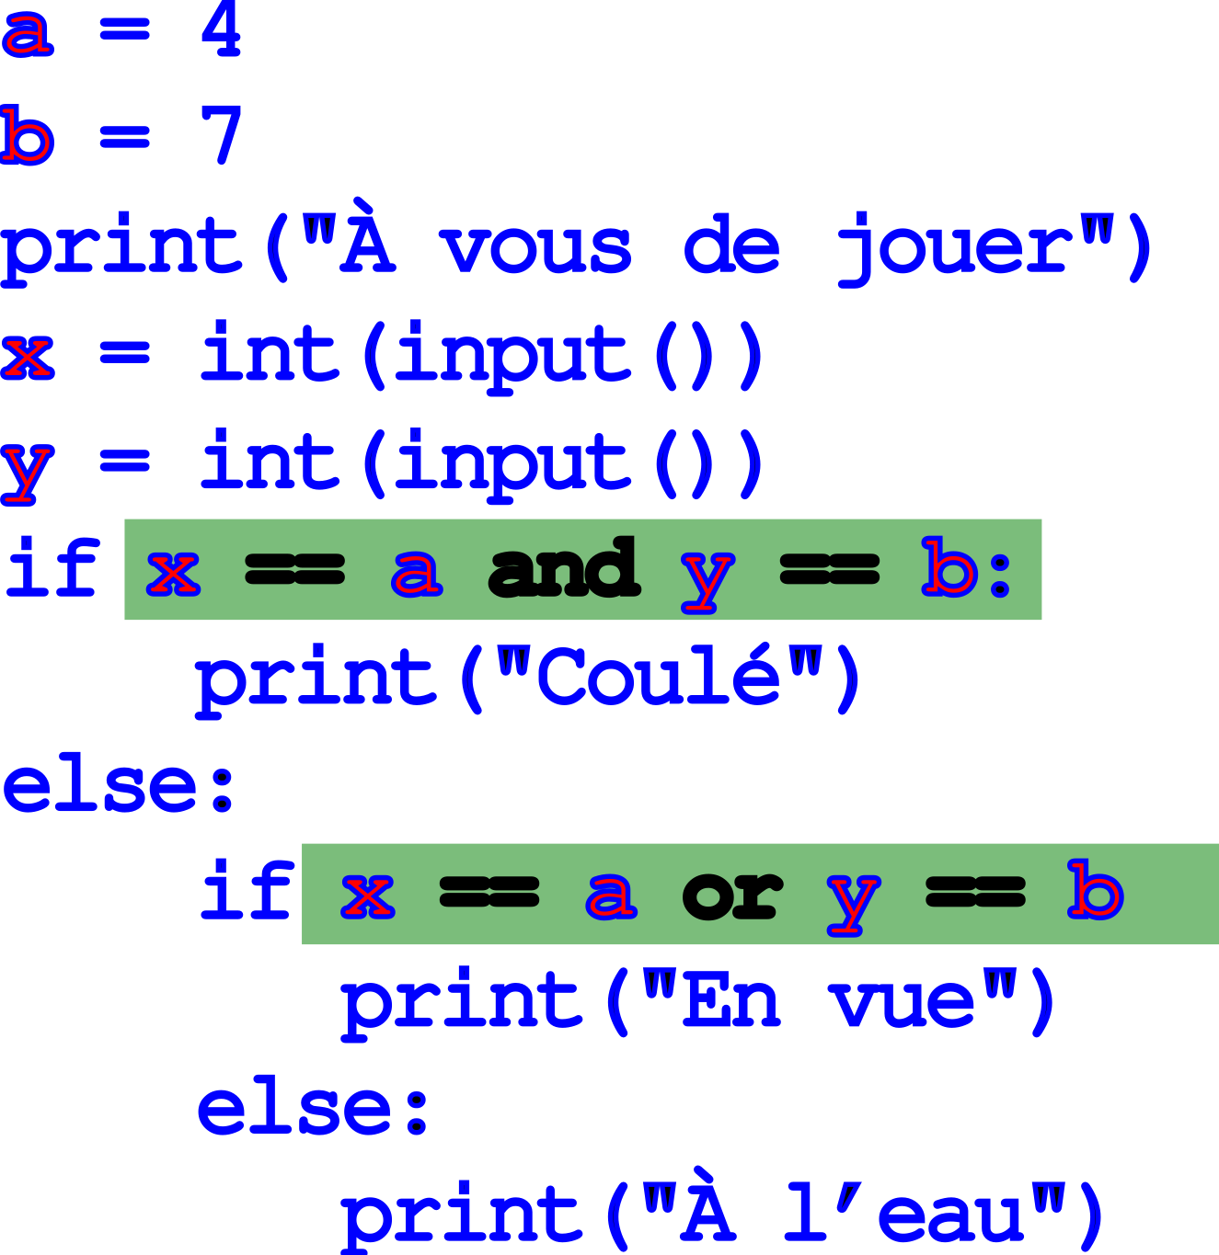
Structures de base d’un programme
Instructions
Expression
  Variables
  Opérateurs

Slide 3
Structures de base d’un programme
Opération sur des réels |  |  | Opérations booléennes
+ | Addition |  | == | Egalité
- | Soustraction |  | != | Différence
* | Multiplication |  | <= | Infériorité ou égalité
/ | Division |  | < | Infériorité stricte
// | Quotient de la division euclidienne |  | >= | Supériorité ou égalité
% | Reste de la division euclidienne |  | > | Supériorité stricte
** | Puissance |  | and | Et logique
 |  |  | or | Ou logique
Résultat d’une opération booléenne :
True (vrai)
ou
False (faux)

Slide 4
Structures de base d’un programme
Affectations multiples
>>> x = y = 7 # x=7 et y=7
>>> a, b = 4, 8.3 # a=4 et y=8,3
>>> a, b = b, a #inversion des valeurs de a et b

Slide 5
Structures de base d’un programme
Bonne pratique de nommage des variables :
  Séquence de lettre et chiffres
  Lettres accentuées, les cédilles, les espaces, les caractères spéciaux (sauf _ ) interdits
  La casse est significative
  Choisir un nom de variable explicite
  Le nom commence par une minuscule (convention)
  33 mots réservés :

Slide 6
Structures de base d’un programme
Instruction particulière : Le test
  Aiguille le déroulement d’un programme
  la ligne de test commence par if
  if est associée à une expression booléenne suivie de :
  Instructions exécutées sont indentées
  Enchainement de tests avec elif et else

Slide 7
Structures de base d’un programme
Organisation des instructions
if expression :
Instruction1
Instruction2
Instruction3
else :
Instruction4
Instruction5

Slide 8
Structures de base d’un programme
Instruction particulière : Le boucle non bornée
  Instruction while suivie d’une expression
  Répète une séquence d’instruction
  Répète tant que l’expression associée est vraie (True)
  Instructions exécutées sont indentées

Slide 9
Structures de base d’un programme
Organisation des instructions
while expression :
Instruction1
Instruction2
Instruction3
Instruction4
Instruction5

Slide 10
Structures de base d’un programme
Instruction particulière : Le boucle bornée
  Instruction for suivie de variable in range(deb,fin)
  Répète une séquence d’instruction
  Répète (fin-deb) fois une séquence d’instruction
  Instructions exécutées sont indentées

Slide 11
Structures de base d’un programme
Organisation des instructions
for i in range(deb,fin) :
Instruction1
Instruction2
Instruction3
Instruction4

Slide 12
Structures de base d’un programme
Exemple d’utilisation d’une boucle for
for i in range(1,11):
print("allô ",end="")
print("t’es où ?")
allô allô allô allô allô allô allô allô allô allô t'es où ?

Slide 13
Structures de base d’un programme
Instruction particulière : Le boucle bornée
  Instruction for suivie de variable in range(deb,fin)
  Répète une séquence d’instruction
  Répète (fin-deb) fois une séquence d’instruction
  Instructions exécutées sont indentées

Slide 14
Structures de base d’un programme
Boucle for, cas particulier de la boucle
while
  Boucle while permet de choisir dynamiquement l’arrêt de boucle
  Boucle for cas particulier de la boucle while
  Boucle for : Si on connaît à l’avance le nombre de répétitions à effectuer.
  Boucle while : si la décision d’arrêter ne peut s’exprimer que par un test

Slide 15
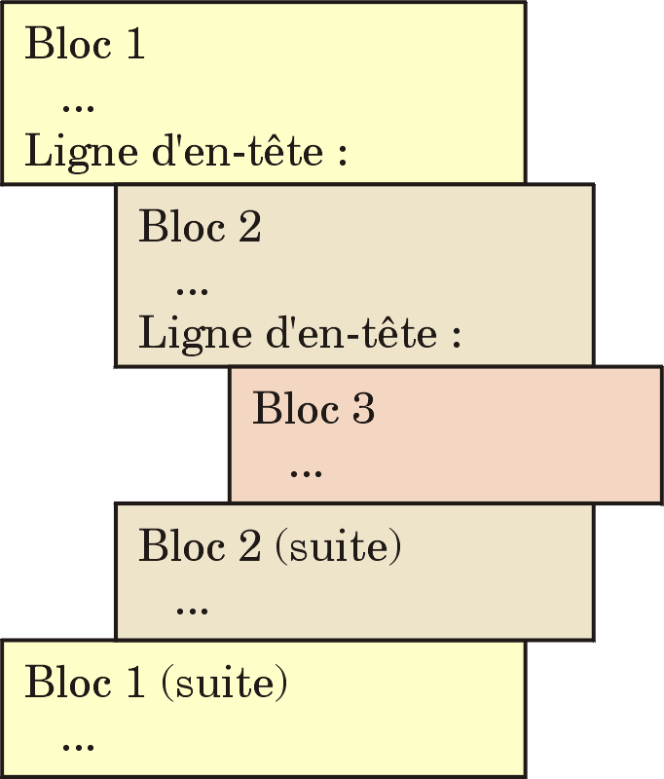
Structures de base d’un programme
Indentation
  Blocs d’instructions associés à une ligne d’en-tête (if, elif, else, while, def, etc.) se terminant par un double point
  Blocs délimités par indentation

